Slide 1

Tutorat par les pairs
2025

Slide 2
Tutorat
« Tutorat par les pairs » (Projet Include)
Objectifs
Découvrir le monde universitaire, aider à l’intégration et comprendre les choix personnels des étudiant(e)s au sein de la faculté et des Instituts + aide administrative (septembre-début octobre)
Renforcer les dominantes disciplinaires indispensables à la culture scientifique pour forger le potentiel des étudiant(e)s ainsi que la méthodologie du travail disciplinaire + préparation aux partiels (octobre-décembre)
Tuteurs
LM/LC : Suzanne Nicolas (suzanne.nicolas@etu.unistra.fr)
SDL : Jean Ulrich (jean.ulrich@etu.unistra.fr)
Permanences pour RDV individuels & questions administratives semaine de la pré-rentrée
LM/LC : le mercredi 3 septembre de 14h à 16h (Portique, 5e étage, salle de convivialité, au fond du couloir, à gauche)
SDL : le mercredi 3 septembre de 10h à 12h (Portique, 5e étage, salle de convivialité, au fond du couloir, à gauche)

Slide 3
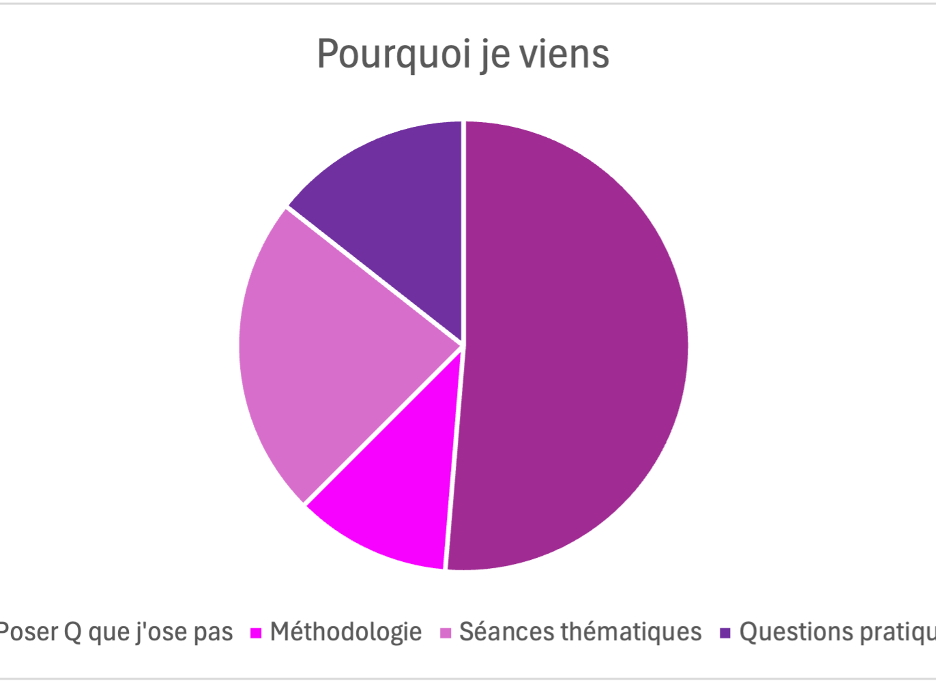
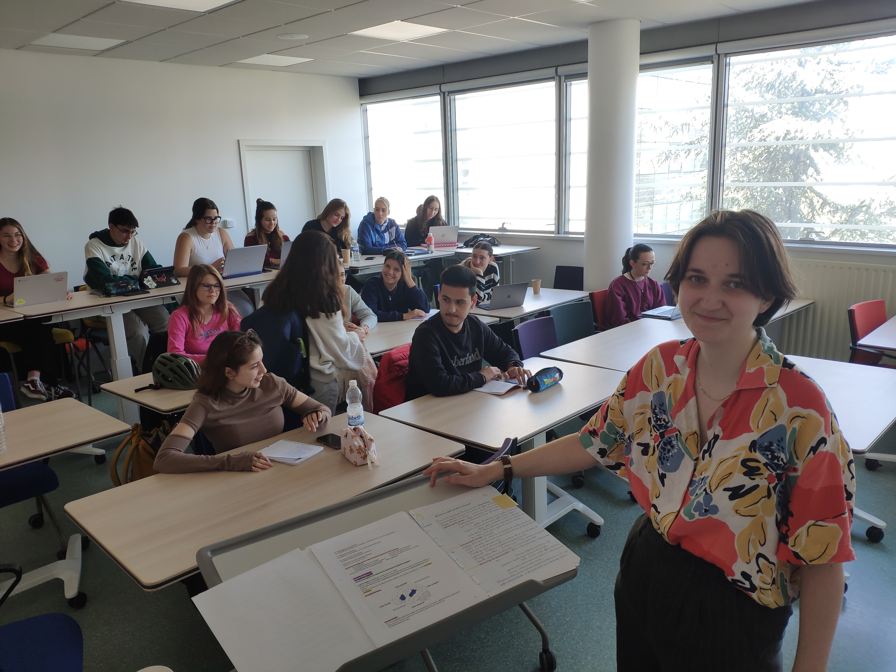
Quelques retours
Pré-rentrée & révisions plébiscitées
Tuteurs à l’écoute
Tutorat : facultatif = je viens pas = je suis submergé d’informations
Poser des questions que je n’ose pas poser en cours & comprendre les enjeux des enseignements

Slide 4
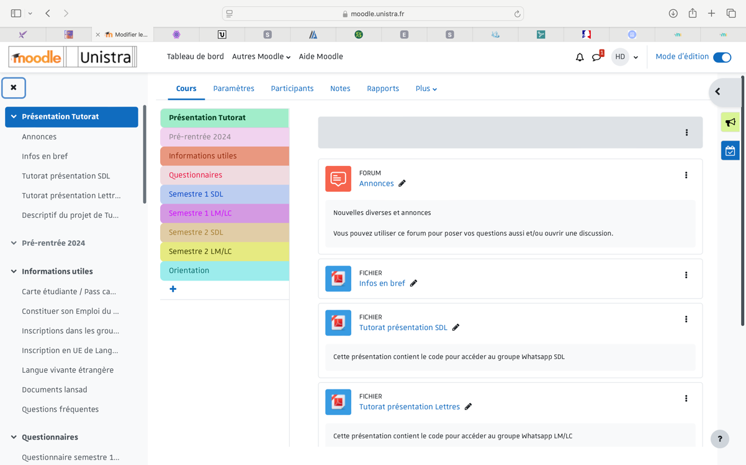
Tutorat
« Tutorat par les pairs » (Projet Include)
Permanences du 8 au 19 septembre
LM/LC : mardi de 13h à 14 (salle 409 Portique) & mercredi de 9h à 10h (salle 4419 Patio)
SDL : le mardi de 14h à 15h et le mercredi de 16h à 17h
Page Moodle https://moodle.unistra.fr/course/view.php?id=701

Slide 5
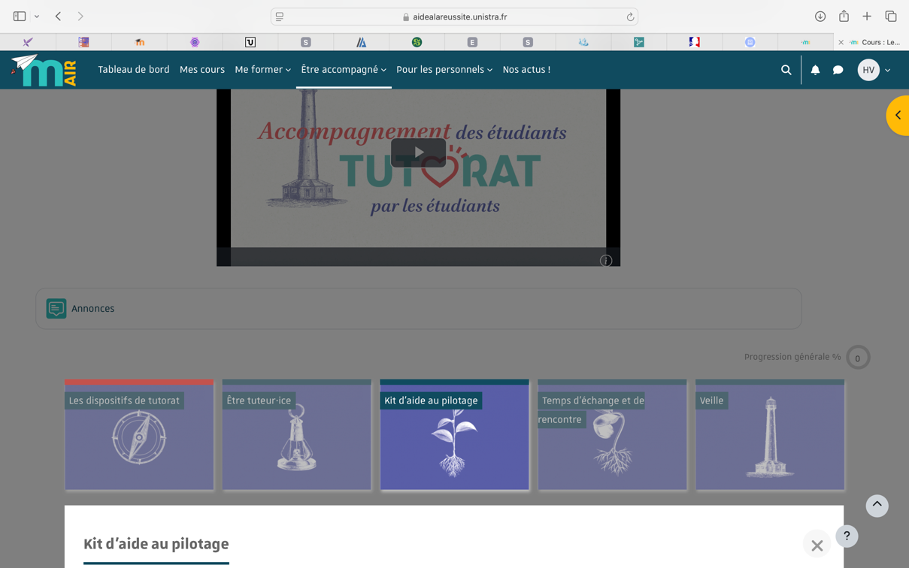
Moodle air
Accès aux ressources fournies par la cellule Tutorat de l’Université de Strasbourg (cf. guide des tuteurs, Moodle)

Slide 6
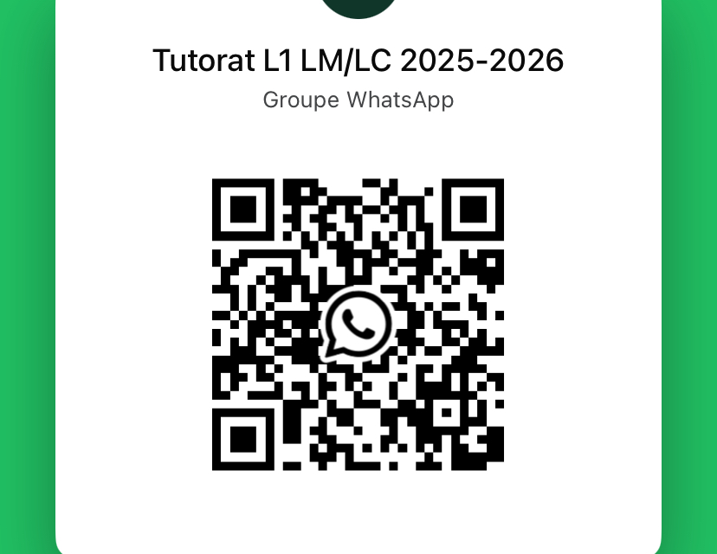
Pré-rentrée
Groupe What’sUp (QR code)

Slide 7
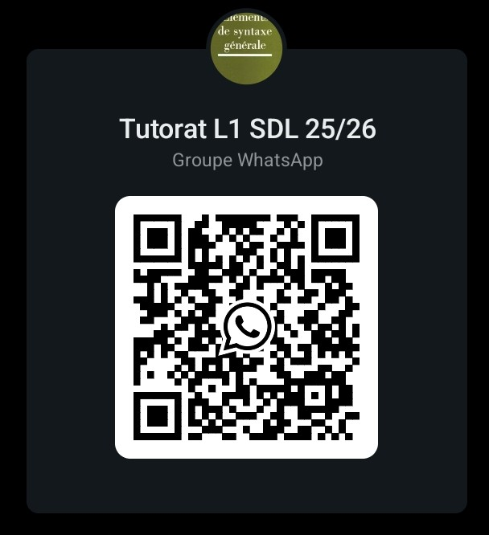
Pré-rentrée
Groupe What’sUp (QR code)

Slide 8
Pré-rentrée
Informations et détails
LM/LC : Rdv mardi 2 septembre, 9h, Institut le Bel, Amphi 3
SDL : Rdv mardi 2 septembre, 9h, Escarpe, Amphi Hélène Sinay
Voir les informations générales en suivant le https://lettres.unistra.fr/scolarite/rentree/licences/
Plusieurs activités (qui ne sont pas détaillées dans le programme général) sont prévues le mardi matin avec lots gagnants (cf. des quiz, challenges et moments de cohésion)
Notez le moment convivial du mardi pour tout le monde à 12h (RDV au 4e étage du Portique, apportez votre pique-nique)
Notez le jeu de piste (découverte du campus) vers 13h après le pique-nique. Des lots sont prévus pour les groupes gagnants

